Slide 1
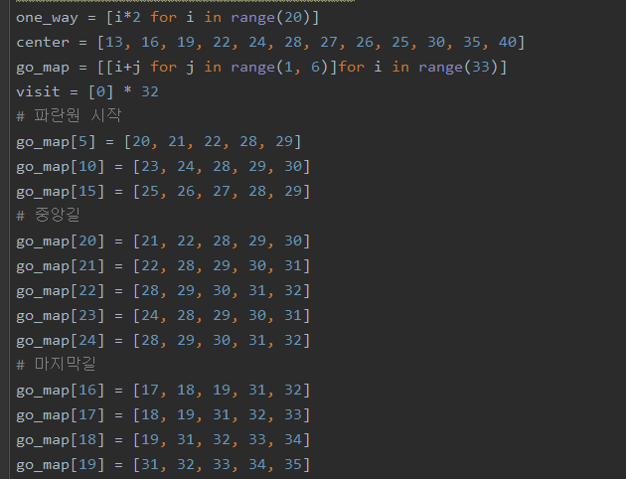
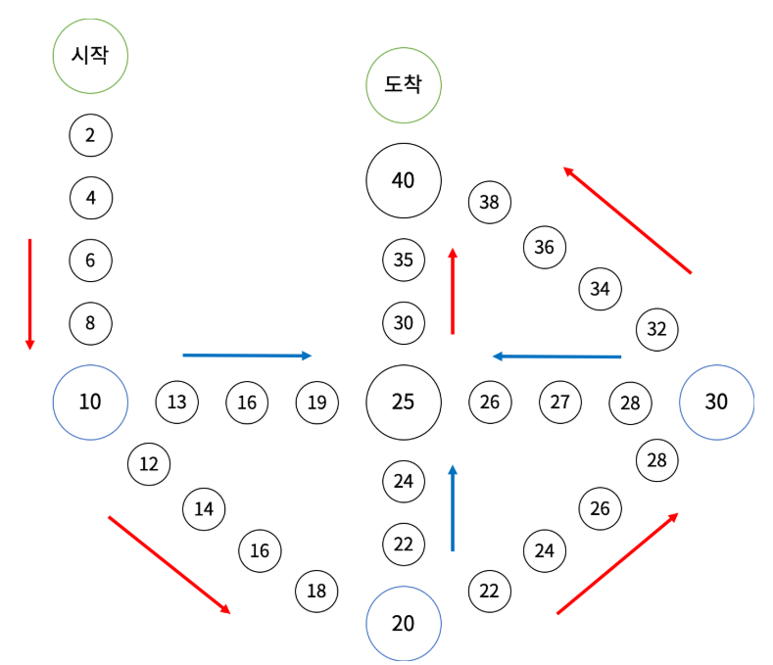
2019 삼성전자 하반기 코딩테스트 - 오후
0
32
1
31
19
2
18
#마지막길
3
30
17
4
29
16
20
21
22
28
27
26
25
#파란원
#파란원
5
#중앙길
24
15
6
14
23
13
7
8
12
9
11
10
#파란원

